Slide 1
Вище художнє професійне училище № 19 смт Гриців
життєвий принцип
– ніколи не
зупинятись на
досягнутому.
Методист

Slide 2
Загальні відомості
Освіта : повна вища.
Освітній рівень: спеціаліст
Спеціальність за дипломом: технік – технолог швейного виробництва. Майстер виробничого навчання. Педагогічна освіта
Педагогічний стаж: 35 років.
Кваліфікаційна категорія:” Спеціаліст вищої категорії ”
Підвищення кваліфікації: 2021 рік НМЦПТОПК у Хмельницькій області, методист – 150 годин

Slide 3
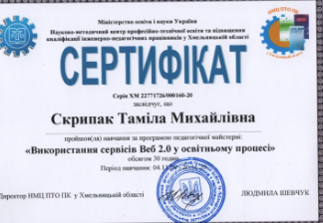
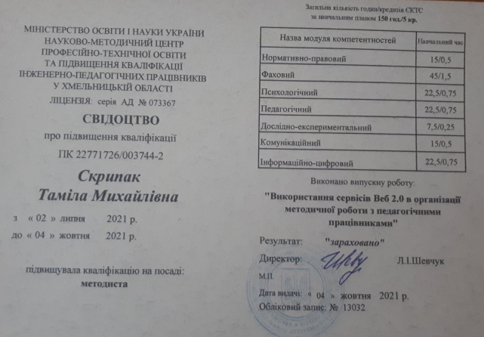
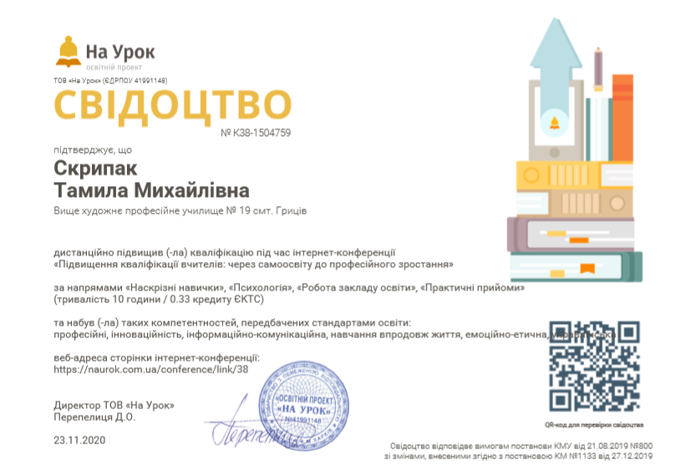
Підвищення кваліфікації

Slide 4
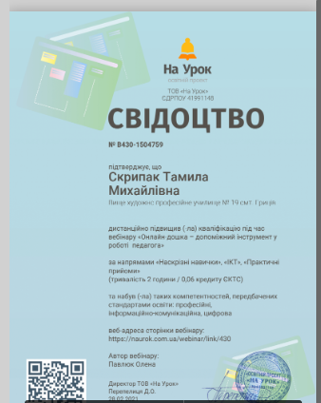
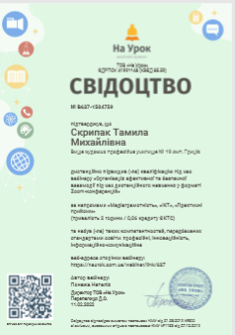
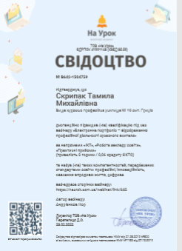
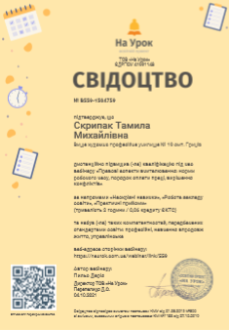
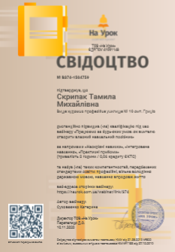
Короткотривале підвищення

Slide 5
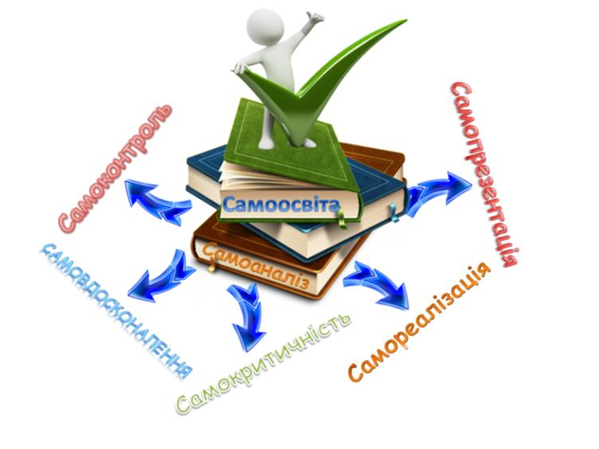
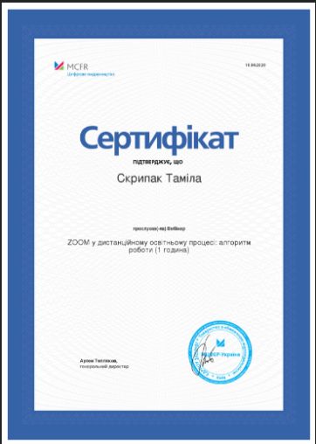
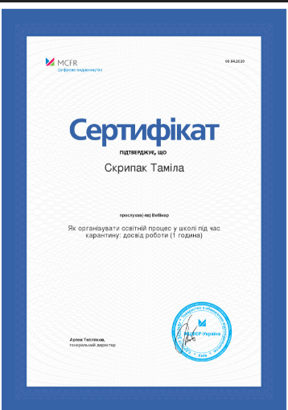
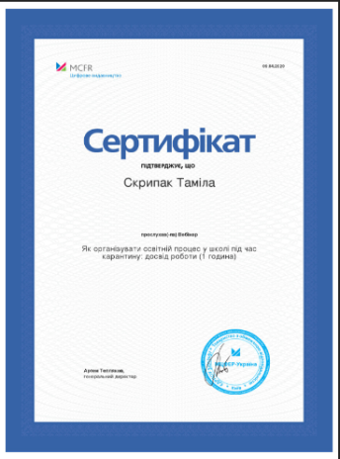
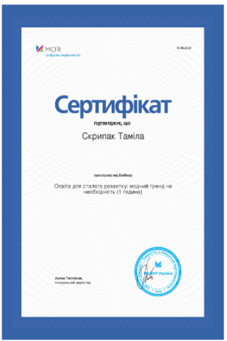
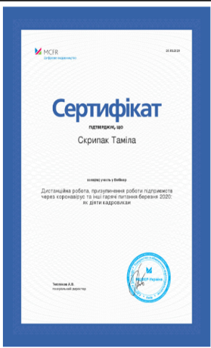
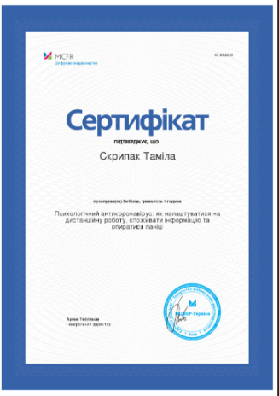
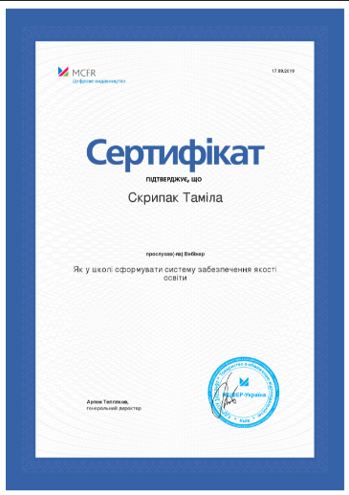
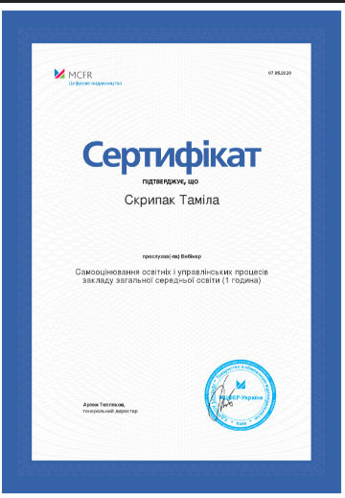
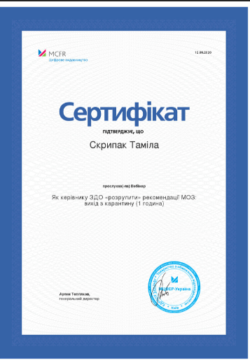
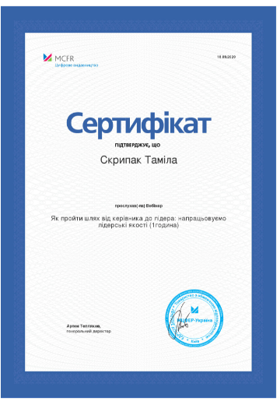
Дистанційна самоосвіта

Slide 6
Тема досвіду:
Використання інтернет сервісів
для організації методичної роботи
з педагогічними працівниками
Педагогічне кредо:
« Навчати — значить подвійно
вчитися »
(Ж. Жубер)
Життєве кредо:
«Будь добрим до ближнього і добро повернеться до тебе».

Slide 7
Актуальність теми:
Використання сучасного методичного інструментарію, яким виступають інтернет сервіси в організації методичної роботи з педагогічними працівниками, є актуальним, оскільки обумовлене соціальною потребою в підвищенні якості методичної роботи і практичною необхідністю використання цих сервісів. Реформування процесу організації методичної роботи у даному напрямку вимагає реалізації наступних завдань: переходу від класичних форм організації методичної роботи до активних та інтерактивних форм, удосконалення самоосвітньої діяльності педагогічних працівників, що дозволить планувати їх діяльність у різних умовах і формувати професійні якості успішних фахівців інформаційного суспільства, мотивації педагогів до удосконалення професійних та інформаційних компетенцій

Slide 8
Основними завданнями методичної роботи на сучасному етапі є:
створення мережевого ресурсу для спільної діяльності педагогів;
розміщення навчально-методичних матеріалів;
вивчення, адаптація та поширення нового педагогічного досвіду , інформаційних технологій;
організація інформаційно-комунікаційного обслуговування методичної роботи навчального закладу;
здійснення системного керівництва процесом підвищення кваліфікації та стажування педагогів;
створення безперешкодного доступу всіх категорій педагогів до мережевих ресурсів незалежно від місця проживання;
надання методичної допомоги педагогічним працівникам навчального закладу у навчально - виробничій та виховній діяльності

Slide 9
Використання інтернет -сервісів в організації методичної роботи передбачає :
Вдосконалення системи управління методичною роботою
Посилення мотивації педагогічних працівників до підвищення професійного рівня, самоосвіти та впровадження сучасних інформаційних технологій.
Покращення якості організації колективних форм методичної роботи, що підвищить інформаційну культуру педагогів
Підвищення рівня підготовки педагогічних працівників в галузі сучасних інформаційних технологій.

Slide 10
Інтернет сервіси в організації методичної роботи
Блог або веб-журнал
YouTube
онлайн-дошки – Padlet
мобільний додаток Viber
Сервіси Google
Zoom

Slide 11
Інтернет сервіси для методичної роботи з педагогами
https://sites.google.com/view/skrypak/%D0%B3%D0%BE%D0%BB%D0%BE%D0%B2%D0%BD%D0%B0-%D1%81%D1%82%D0%BE%D1%80%D1%96%D0%BD%D0%BA%D0%B0
http://tomas019.blogspot.com

Slide 12
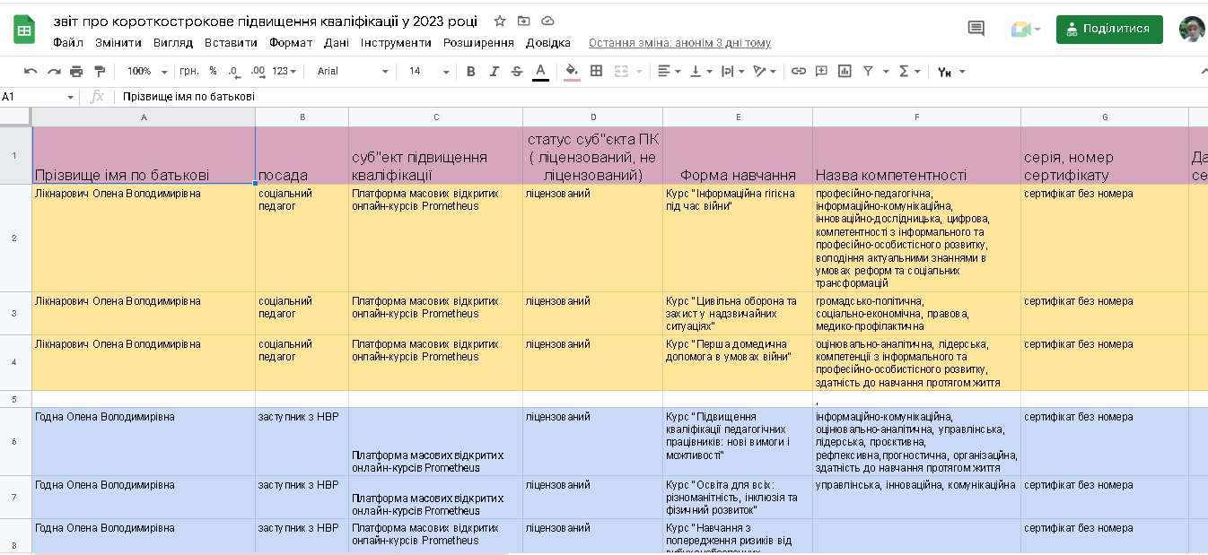
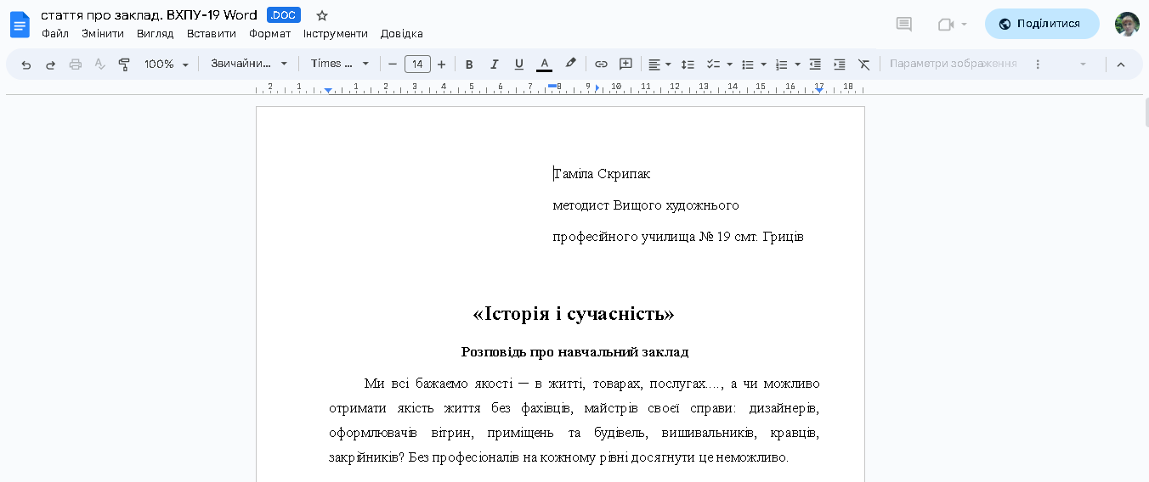
Мій методичний padlet ( на допомогу педагогічним працівникам ВХПУ – 19)
Google - таблиці
https://uk.padlet.com/tamilasv/padlet-pzwfbbe44oby1vbx
https://docs.google.com/forms/d/e/1FAIpQLSd2Cwesue8ZNgkhcWjg1usoR9EawIu8KuR1DNj6_wD82PTlPw/viewform?usp=share_link
Google - документи

Slide 13
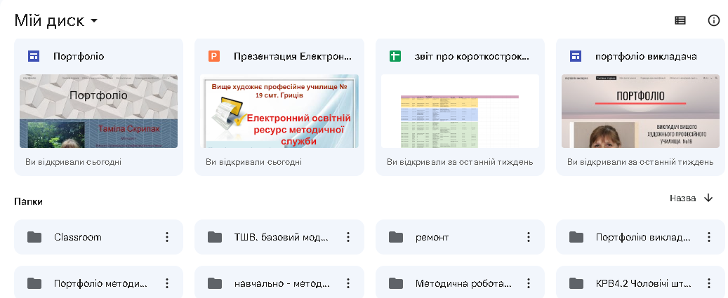
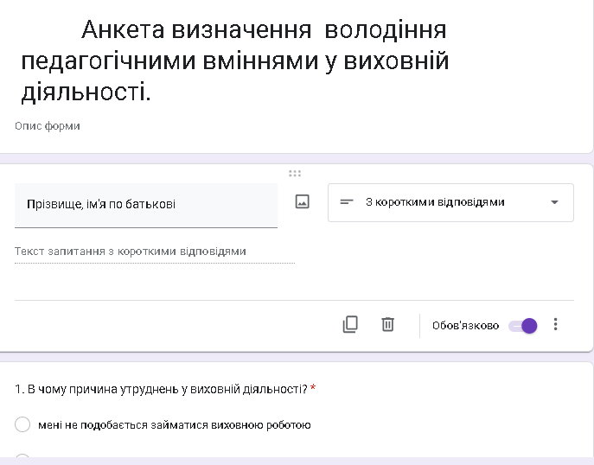
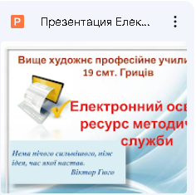
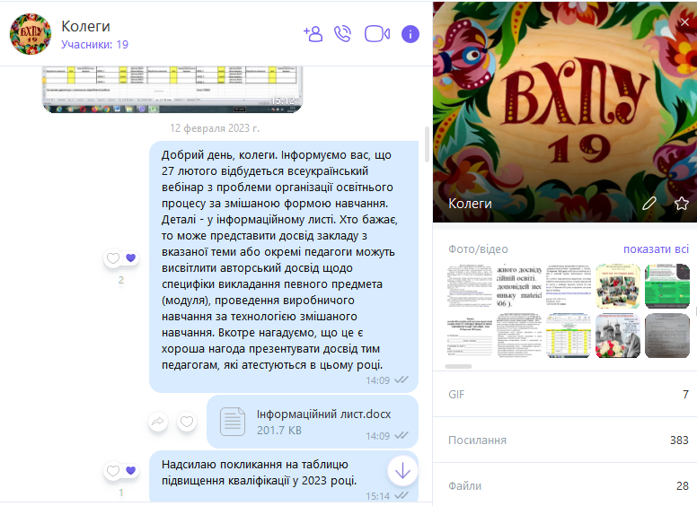
сервіс Google - Диск,
сервіс Google – форми)
https://docs.google.com/forms/d/e/1FAIpQLSd2Cwesue8ZNgkhcWjg1usoR9EawIu8KuR1DNj6_wD82PTlPw/viewform?usp=share_link
Google – презентації

Slide 14
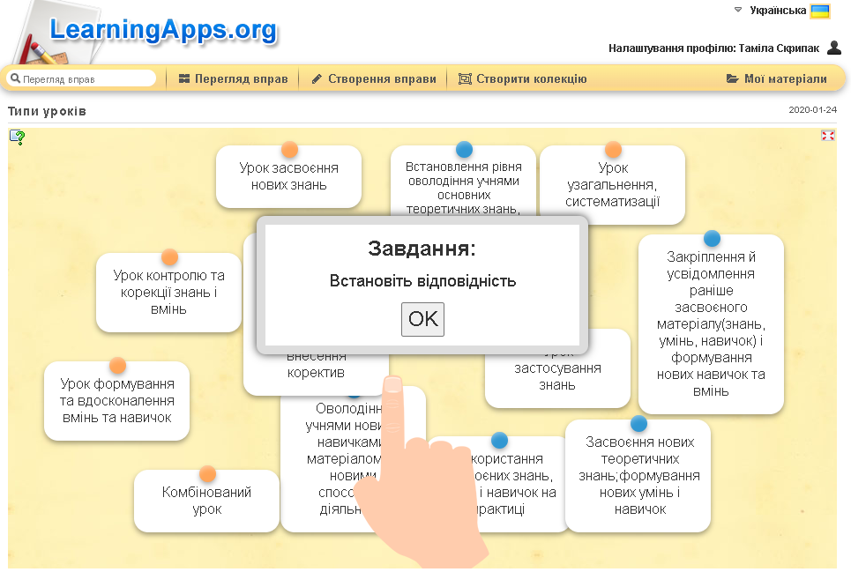
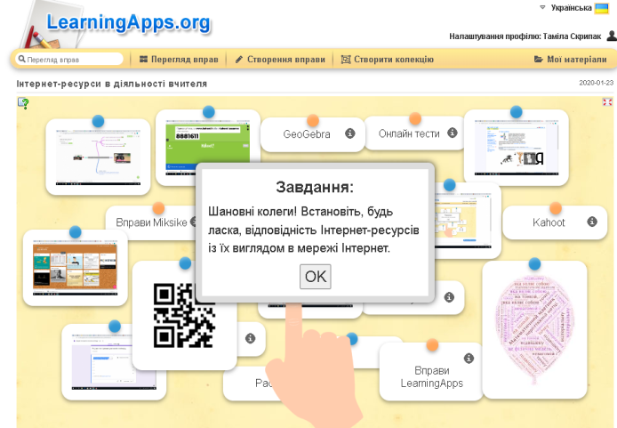
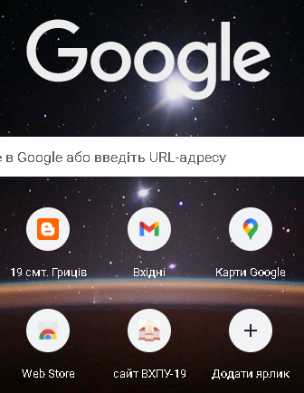
Інтерактивні вправи LearningApps
TamilaSV@gmail.com

Slide 15
Публікації
"Самоосвіта як безперервний процес формування професійної компетентності педагогічного працівника".
" Використання сервісів Веб 2.0 в організації методичної роботи у Вищому художньому професійному училищі № 19 смт. Гриців. “
Науково - методичний вісник "Професійна освіта" № 1-2 ( 50-51) 2018р.
"Історія та сучасність".
"Використання інтерактивних форм і методів роботи у навчанні педагогів."

Slide 16
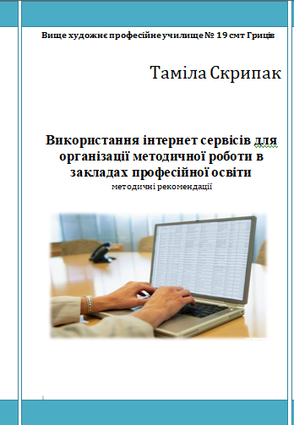
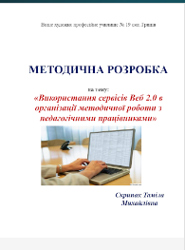
Методичні розробки
Схвалено науково – методичною радою НМЦ ПТО ПК у Хмельницькій області
2023р.

Slide 17
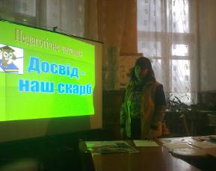
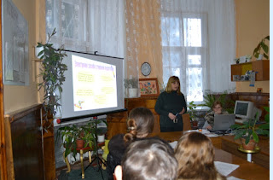
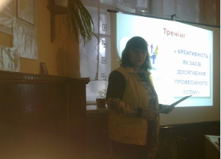
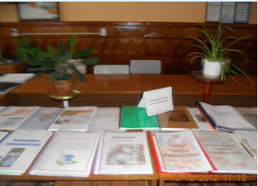
Методичні заходи
Педагогічні читання
Виставка матеріалів комплексно - методичного забезпечення.
Тренінг: Креативність, як засіб досягнення професійного успіху

Slide 18
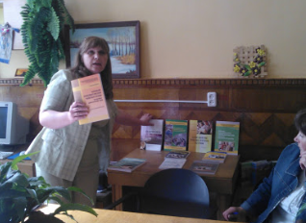
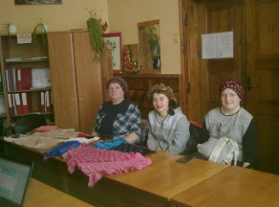
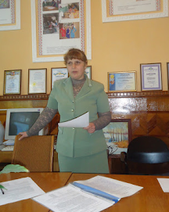
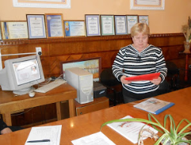
Методичні заходи
Конкурс інноваційних
технологій.
День інформації.
Ознайомлення з новинками педагогічної літератури
Школа педагогічної майстерності.
Презентація досвіду роботи майстра в/н Зінченко Г.В.
методичний бенефіс:
Викладача Куцман А.В.

Slide 19
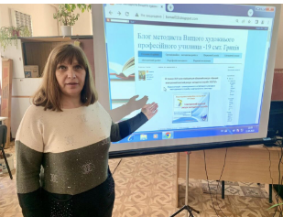
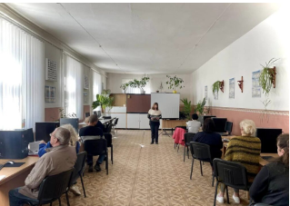
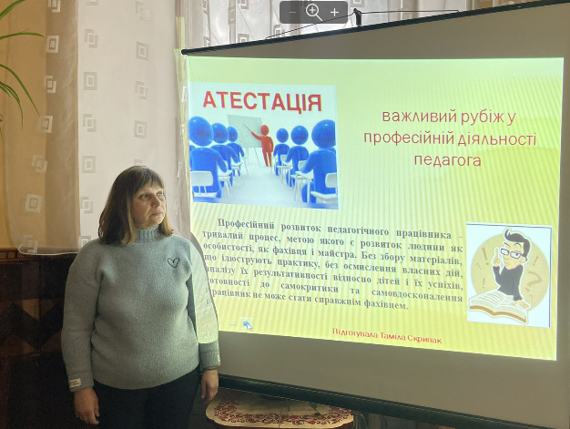
Методичні заходи
Конкурс “ Кращий електронний освітній контент ” ( 2023р)
Інструктивно-методична нарада: Атестація педагогічних працівників у 2022-2023н.р.
Тематична консультація

Slide 20
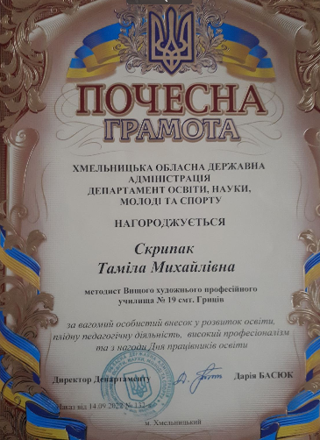
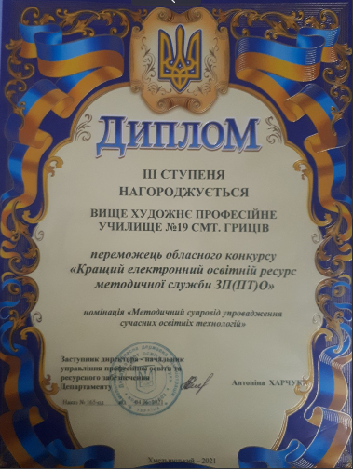
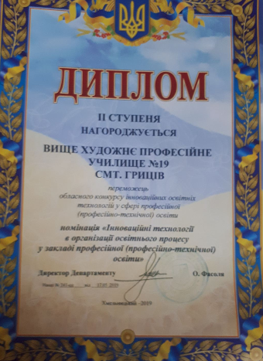
Мої досягнення
Обласний конкурс «Кращий електронний ресурс методичної служби ЗП(ПТ)О в номінації «Методичний супровід упровадження сучасних освітніх технологій»,
Диплом ІІІ ступеня.
Обласний конкурс інноваційних освітніх технологій у сфері П(ПТ)О в номінації « Інноваційні технології в організації освітнього процесу у ЗП(ПТ)О
Диплом ІІ ступеня

Slide 21
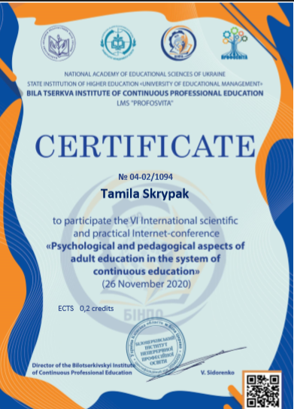
Учасник всеукраїнських заходів
Всеукраїнська інтернет – конференція «Підвищення кваліфікації вчителів: через самоосвіту до професійного зростання»
Свідоцтво № К38-1504759 від 21.11.2020р
Всеукраїнський вебінар. НМЦПТО у Донецькій обл. «Всебічний погляд на роботу ЗП(ПТ)О в умовах карантину: нові можливості та виклики сьогодення” 25-26.11. 2020р.
Он-лайн – семінар МОН України з питань доопрацювання СП(ПТ)О з робітничих професій на основі компетентнісного підходу. 19.05.2020р
Всеукраїнський науково-практичний вебінар «Педагогічні технології формування підприємницької компетентності учнівської молоді
18.05.2020 р.
Всеукраїнський он - лайн фестиваль професійної орієнтації в ЗПТО : “ Новий погляд на профорієнтаційну роботу: сучасні тенденції та виклики сьогодення
03.06.2020р

Slide 22
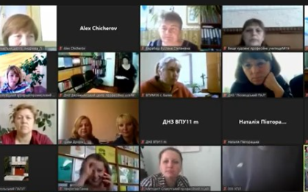
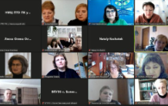
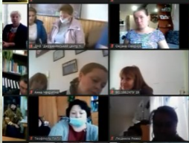
Учасник всеукраїнських та обласних заходів
Учасник Всеукраїнського методичного марафону «STEM: інноваційні можливості реформування системи освіти у ЗП(ПТ)О».
Учасник обласних методичних заходів проведених
НМЦ ПТО ПК у Хмельницькій області
в 2020-2023 н.р.
Вебінарів - 8
Єдиного методичного дня, чату – 12
Засідання обласної фахової секції - 6
Семінарів – 4
Круглого столу -1

Slide 23
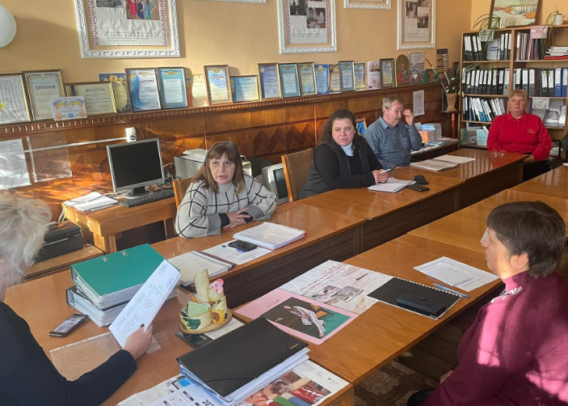
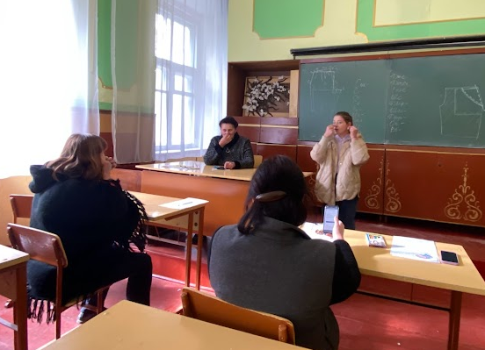
Учасник заходів
Практичне заняття –
“ Впровадження психологічних хвилинок ”
Секретар атестаційної комісії І рівня ( навчального закладу)

Slide 24
Дякую за увагу!

